Slide 1
TO-DO-LIST
이름 백재상
작성년월일 2018.11.03

Slide 2
목차
1 요구사항
2 TEST
3 사용한 프로그램

Slide 3
요구사항
Chapter 1

Slide 4
요구 사항
1
요구 사항 | 실제 구현
새로운 TODO를 작성 | O
사용자의 선택에 의해 TODO에는 마감기한을 넣을 수 있다. | O
완료 처리 | O
마감기한 지날 시 알림 노출 | O
TODO목록 볼 수 있다 | O
TODO내용을 수정할 수 있다. | O
TODO 항목을 삭제할 수 있다. | O
우선순위 조절 | X

Slide 5
TEST
Chapter 2

Slide 6
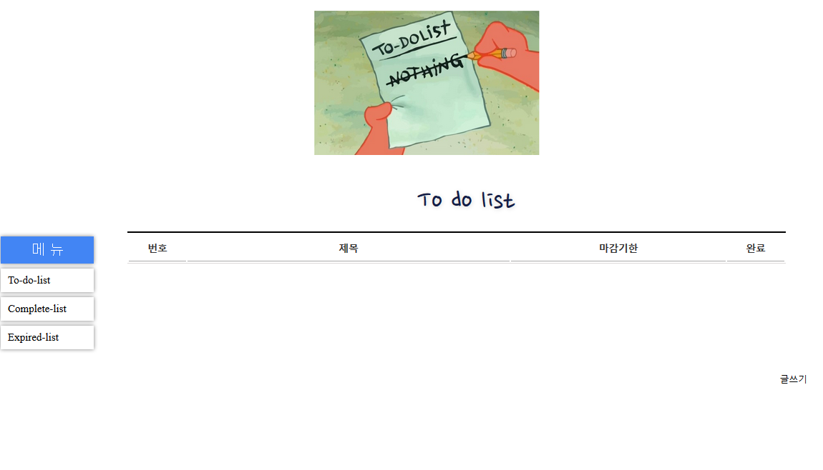
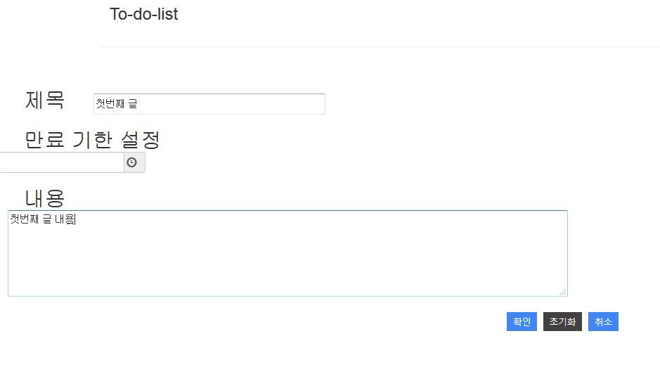
TEST
새로운 TODO리스트 작성
2
글쓰기 버튼 클릭
글 내용 입력

Slide 7
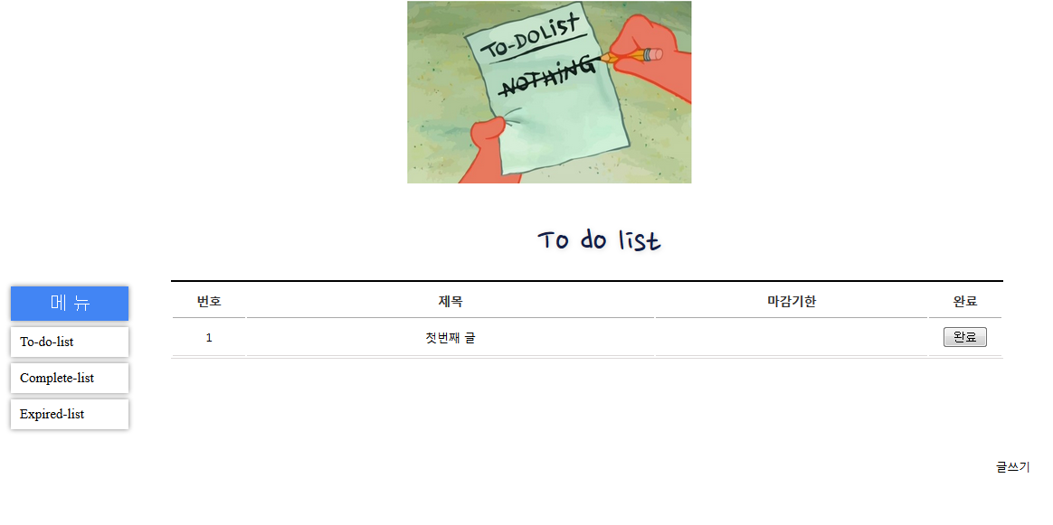
TEST
새로운 TODO리스트 작성
2
글 작성 완료

Slide 8
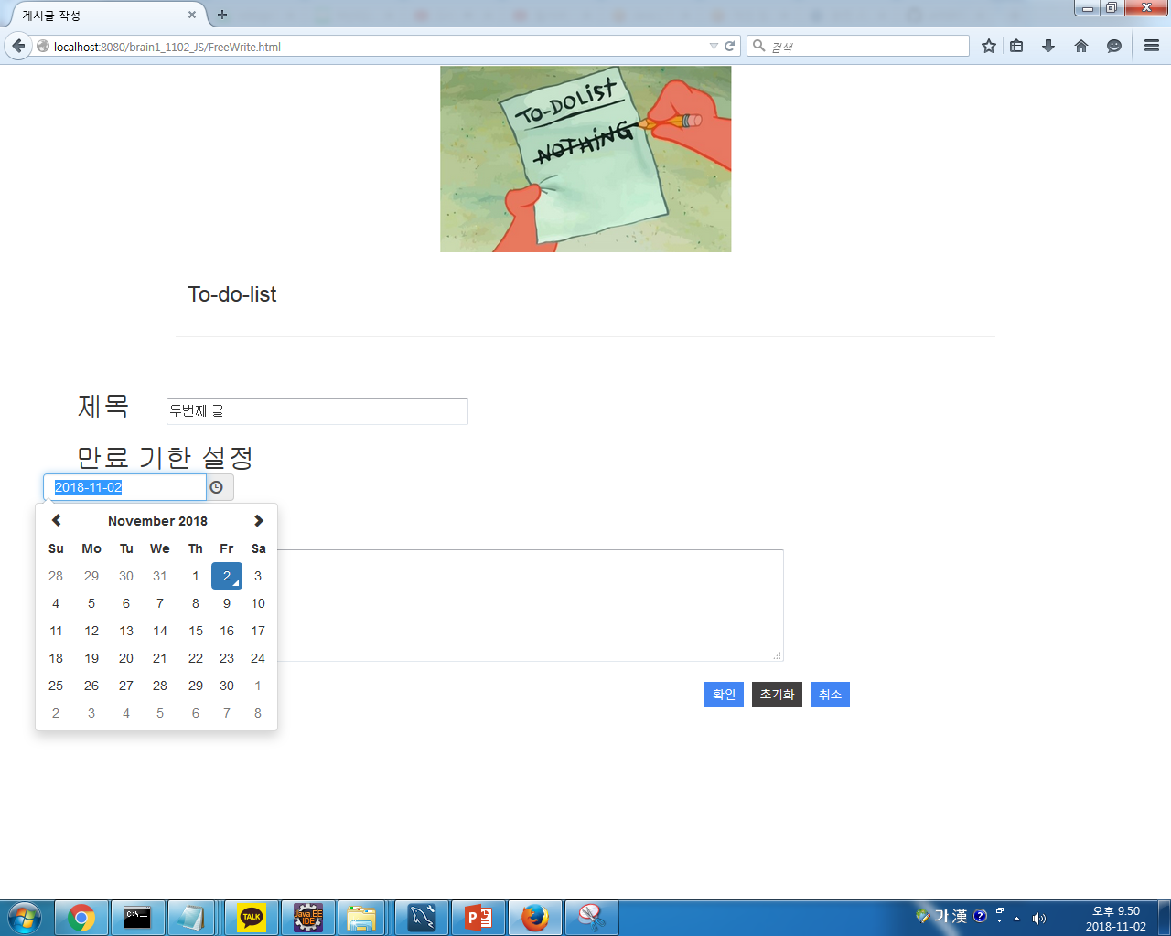
TEST
마감 기한 넣기
2

Slide 9
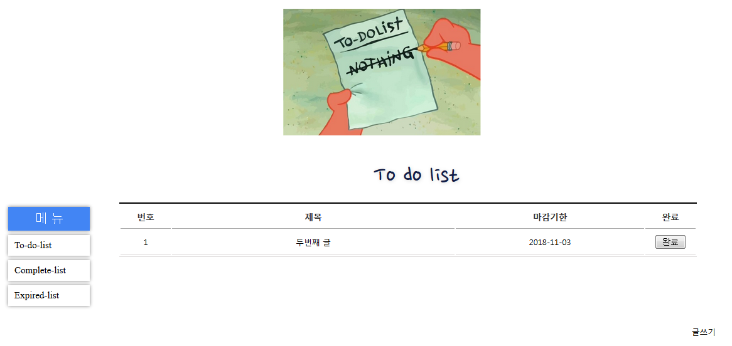
TEST
마감 기한 넣기
2
마감 기한이 넣어졌다

Slide 10
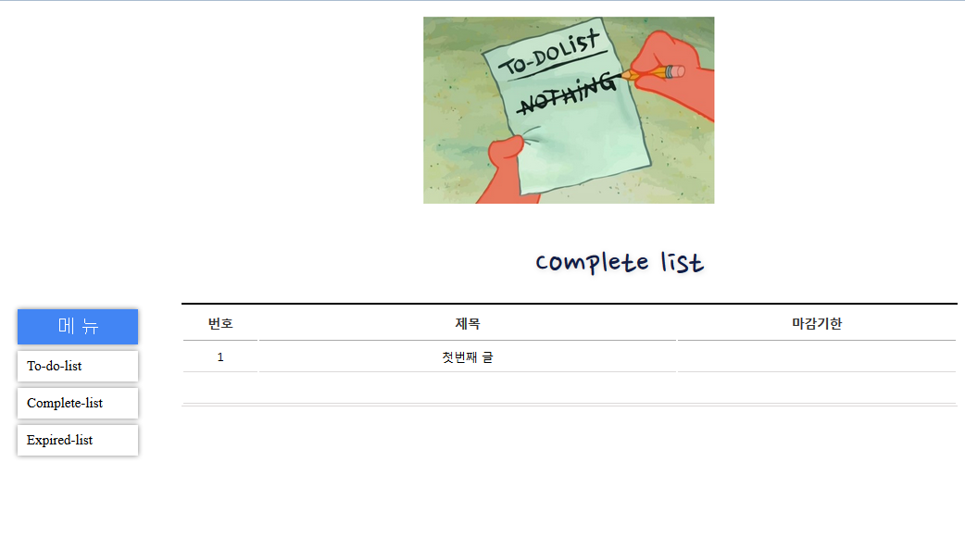
TEST
2
완료 처리
완료 버튼 클릭
완료된 TODO리스트 게시판으로 이동

Slide 11
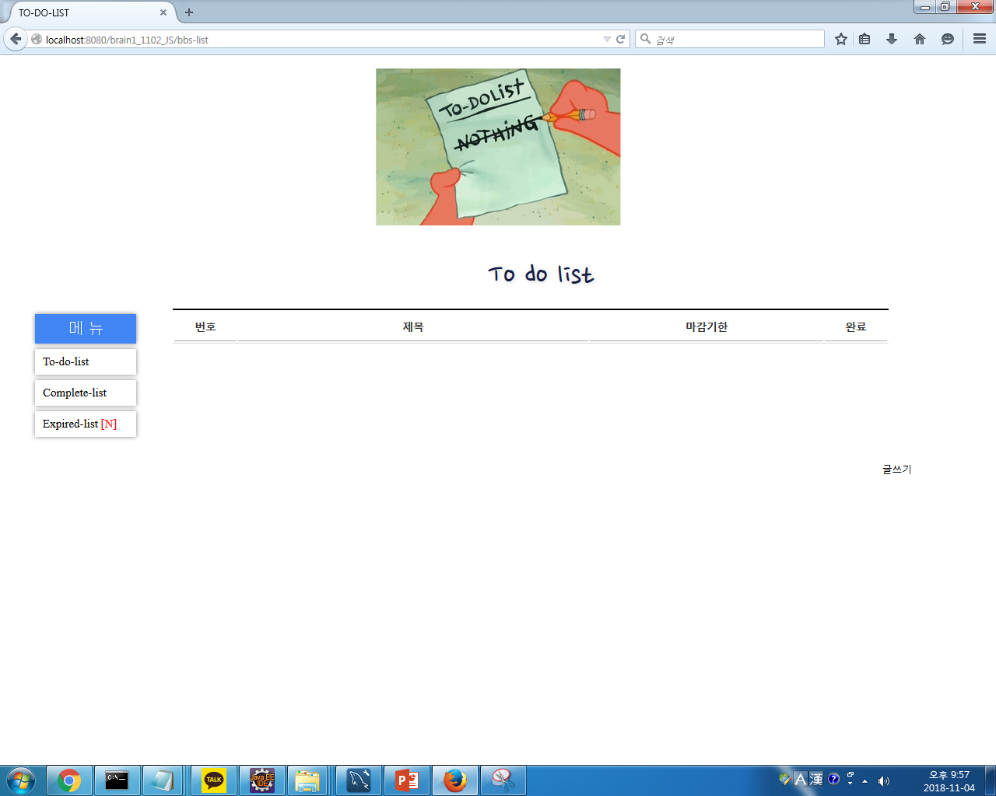
TEST
2
마감기한 지날 시 알림 노출
마감 기한이 11월 3일인 항목이11월 4일이 되어 마감기한이
지났을 때 Expired-list 게시판에 새로운 글이 생성됐다는
알람 노출과 함께 Expired-list 게시판으로 해당 글 이동

Slide 12
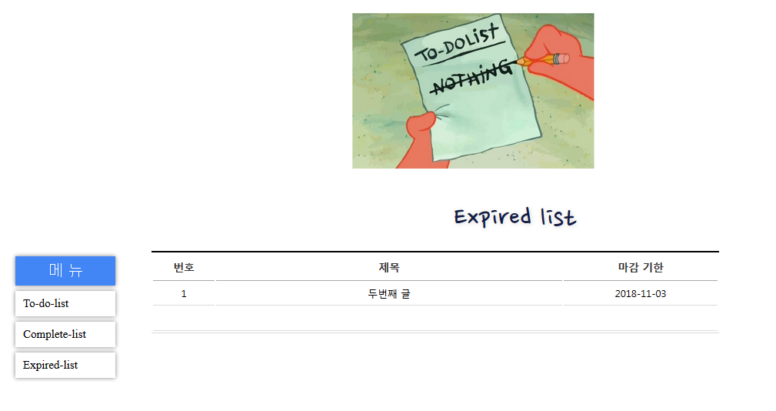
TEST
2
마감기한 지날 시 알림 노출
Expired list 게시판로 글이 이동된 것을 확인할 수 있다.

Slide 13
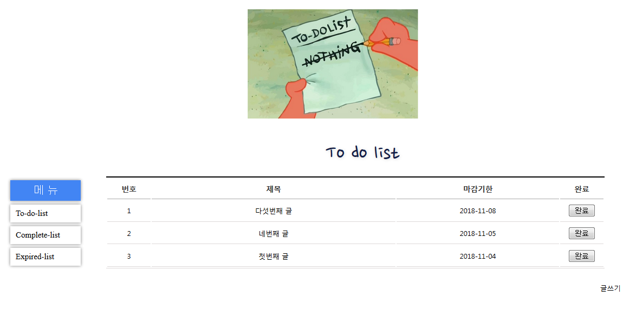
TEST
2
TODO목록 볼 수 있다
글 작성시 목록을 볼 수 있다.

Slide 14
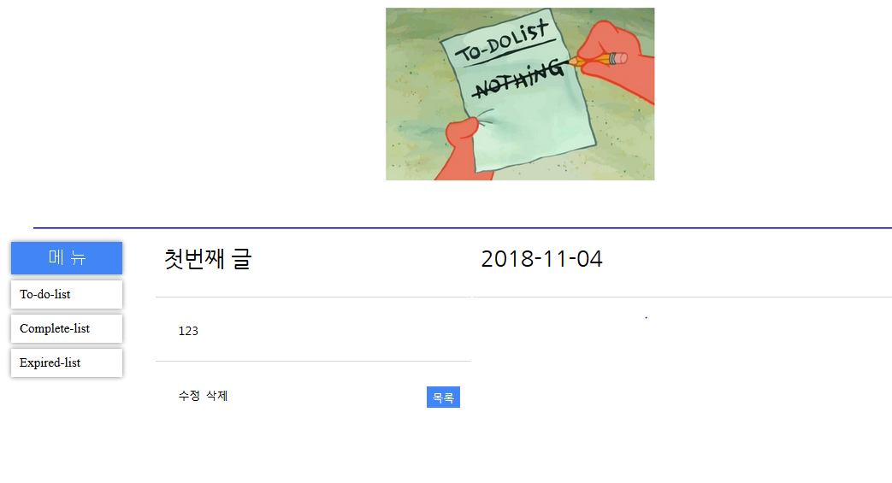
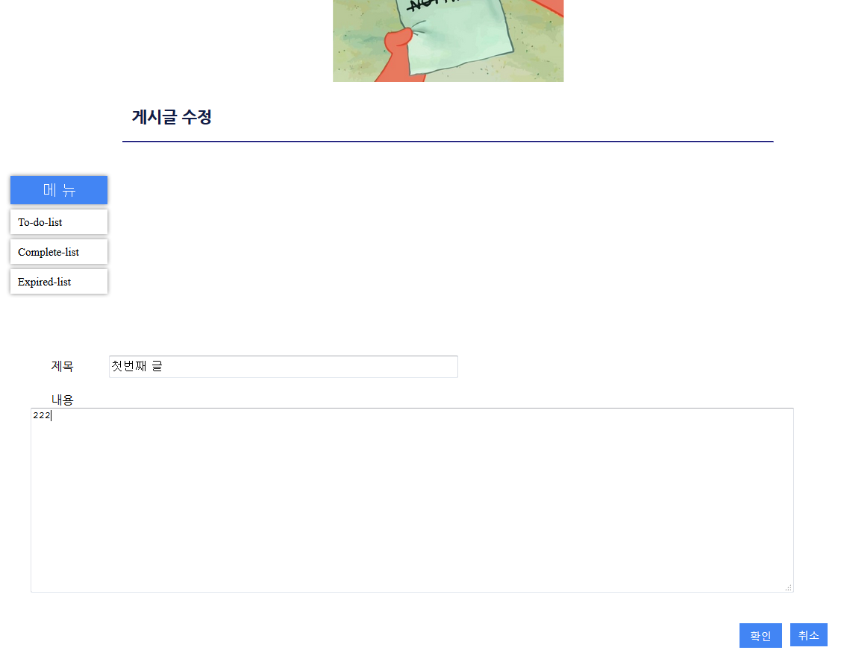
TEST
2
TODO내용을 수정할 수 있다
수정 버튼 클릭
내용 수정

Slide 15
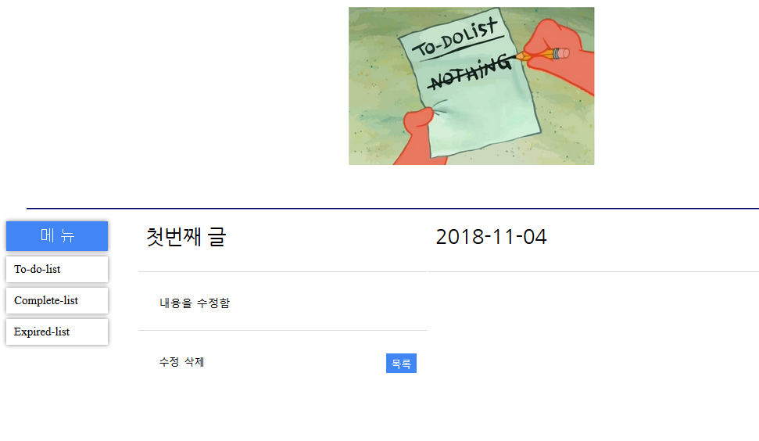
TEST
2
TODO내용을 수정할 수 있다
내용이 수정된 것을 확인할 수 있다.

Slide 16
TEST
2
TODO 항목을 삭제할 수 있다.
삭제 버튼 클릭

Slide 17
사용한 프로그램
3
3 사용한 프로그램
DB – Mysql
웹 애플리케이션 서버 – 톰캣
개발 환경 - Eclipse

Slide 18
감사합니다.

